Slide 1
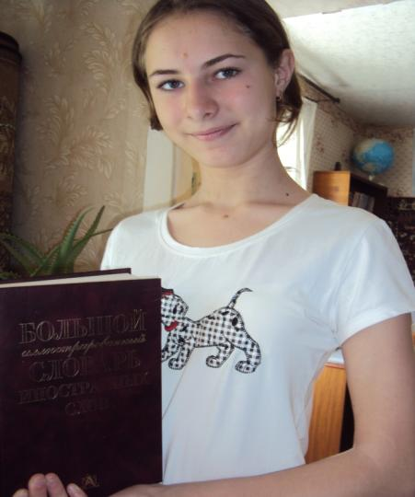
Из воспоминаний моего прадеда…
Презентацию подготовила ученица 10а класса МОБУ лицея №33 Лукьяненко Дарья Владиславовна.

Slide 2
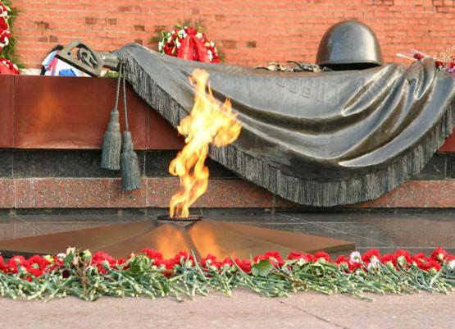
Память о дедах и прадедах, участниках Великой Отечественной войны, в нашей семье хранится и передается из поколения в поколение.

Slide 3
Мой прадед, Родин Илья Иванович, родился в 1917году в селе Волтовынка Калужской области. Занимался самым мирным трудом- выращивал хлеб.

Slide 4
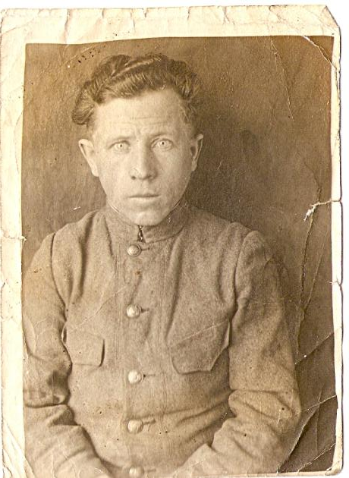
В1937 году он был призван в ряды Красной Армии, в войска зенитной артиллерии (ПВО). Принимал участие в Финской войне.

Slide 5
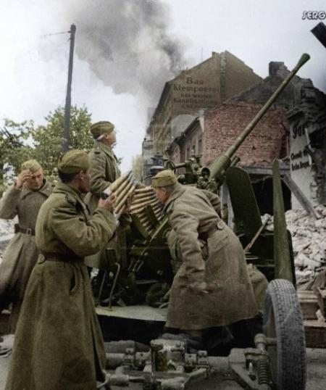
В декабре 1941 года в Московском военном округе он в составе 131-го Стрелкового полка 7-й Гвардейской дивизии вступил в бой. Получив ранение в битве под Москвой, был отправлен в госпиталь. Затем попал в резерв главного командования на Сталинградский фронт, где его контузило.

Slide 6
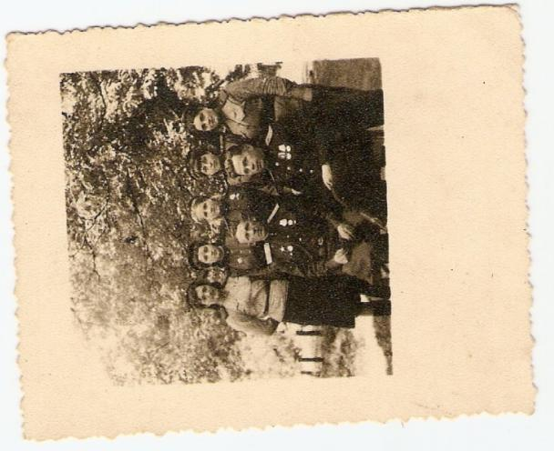
Вскоре судьба подкинула новое испытание – молодого солдата направили обучаться на строевого командира. Там он получил звание заместителя командира батареи и продолжал воевать в составе 1-го Белорусского фронта в войсках ПВО 321-го Зенитно-артиллерийского отдельного батальона.

Slide 7
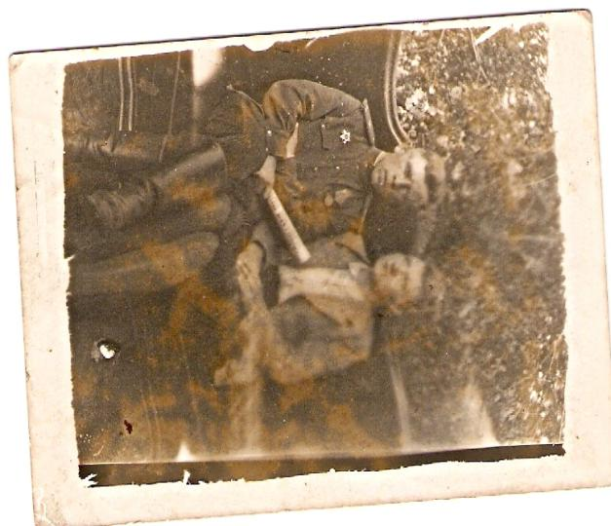
Илья Иванович и Клавдия Ивановна
Своей главной наградой в жизни дедушка считает Клавдию Ивановну, свою жену. Совсем юной девушкой она служила в батарее станции оружейной наводки старшим сержантом. На фронте они познакомились и больше не расставались.

Slide 8
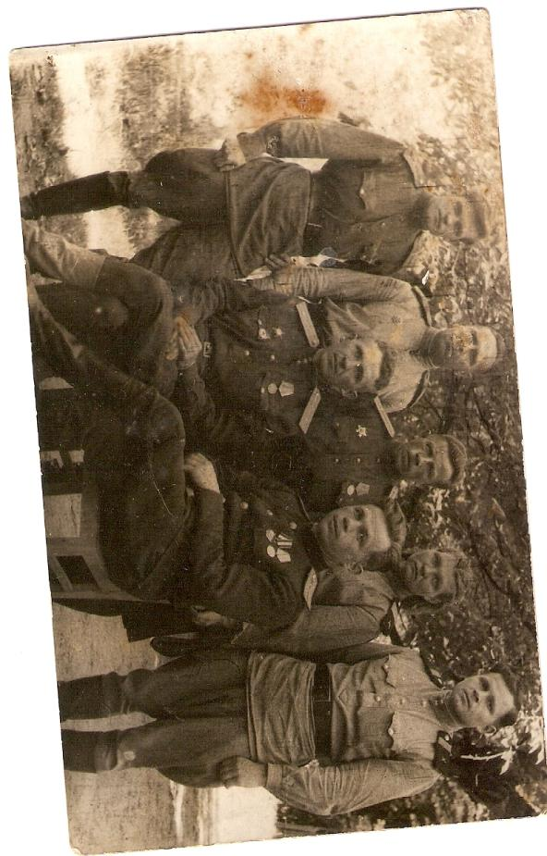
Родин Илья Иванович
Родина Клавдия Ивановна

Slide 9
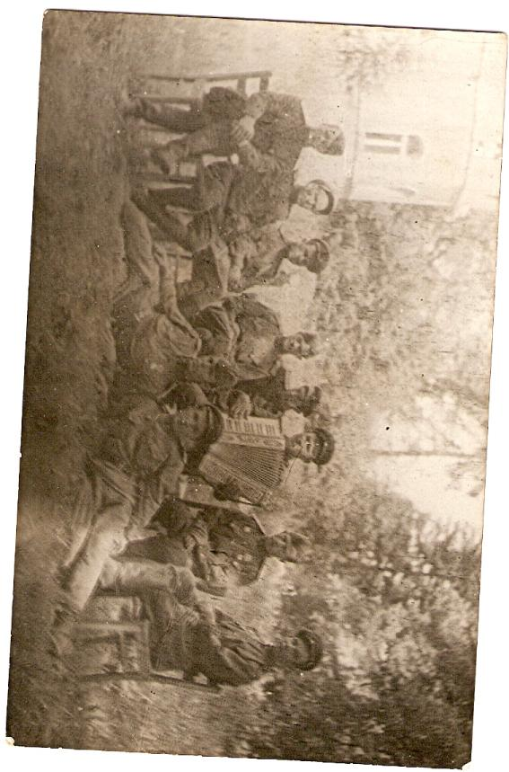
Прадедушка встретил Победу, не дойдя до Берлина всего 120км. Был награжден орденом Красной Звезды, двумя орденами Отечественной войны первой степени и медалью “За победу над Германией”.

Slide 10
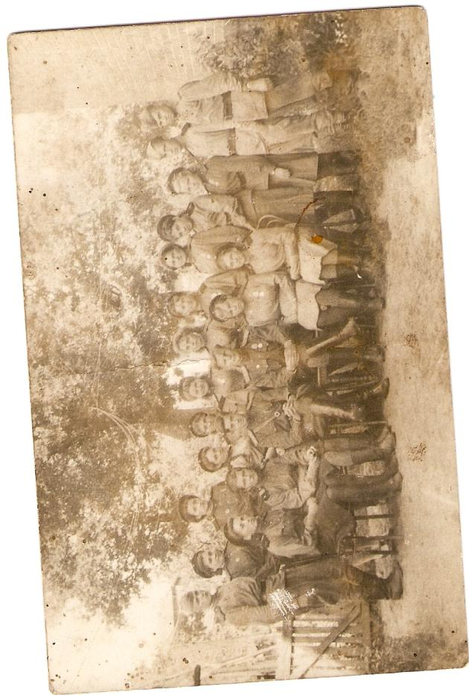
Родина Клавдия Ивановна

Slide 11
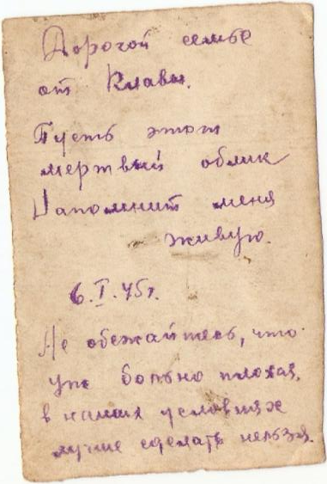
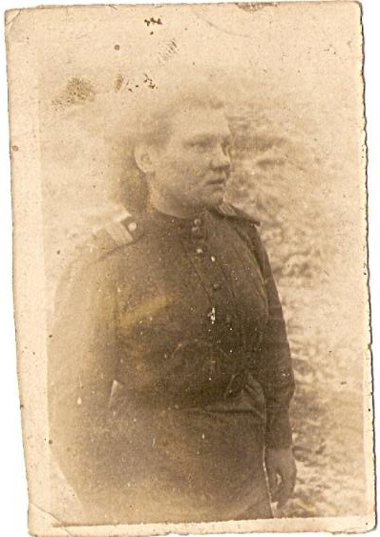
Дорогой семье от Клавы. Пусть этот мертвый облик напомнит меня живую.
6 января 1945г.
Не обижайтесь, что уж больно плохая. В наших условиях лучше сделать нельзя.

Slide 12
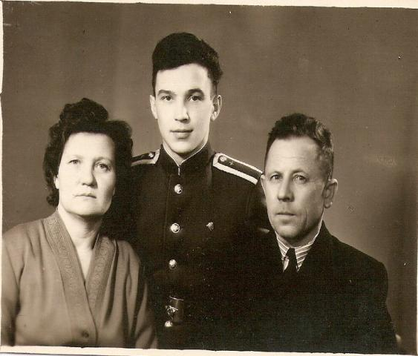
Мои прадедушка и прабабушка со своим сыном Геннадием.
Сын моего прадеда, Геннадий Ильич, – дядя моей мамы. К сожалению, он погиб в 1971 году при выполнении боевого вылета. Он был лётчиком-испытателем. А Клавдия Ивановна умерла в 1992 году.

Slide 13
Награды, которые получила Клавдия Ивановна, моя прабабушка, сейчас хранятся у нас в семье.

Slide 14
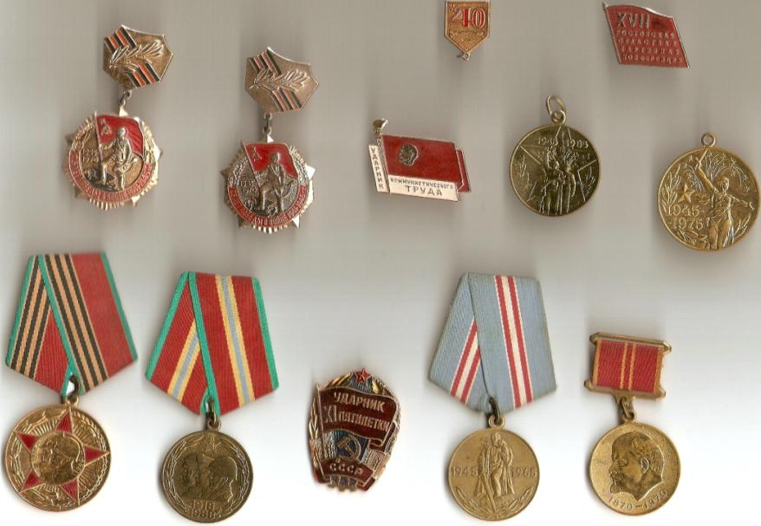

Slide 15
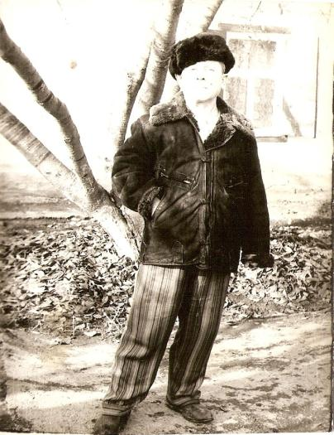
Моему прадеду и моей прабабушке повезло, они вернулись с той страшной войны живыми. Илья Иванович и сейчас ещё полон сил и оптимизма, хотя ему уже 95 лет. Он живет в Таганроге, и мы с родителями часто бываем у него.

Slide 16
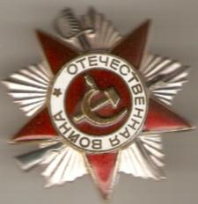
Нам памятен…
Нам памятен не только 45-ый,
В кровавой бойне выжила страна,
Но загубили столько душ солдатских –
Была Победы дорога цена.
Нам не в чем упрекать отцов и дедов,
Пришлось платить им по чужим счетам,
Их кровь и пот на кителях победных,
Заслуг не счесть по громким орденам.

Slide 17
Потрясают мужественность и стойкость моих героических предков, прошедших через труднейшие жизненные испытания , выживших и сохранивших бодрость духа и оптимизм.

